Slide 1
Тема:
«Популяризация татарского языка среди родительско – педагогической общественности с использованием современных технологий»
Воспитатели средней группы
МБДОУ № 56 «Крепыш»
Гареева С.Г., Абдулина Е.А.

Slide 2
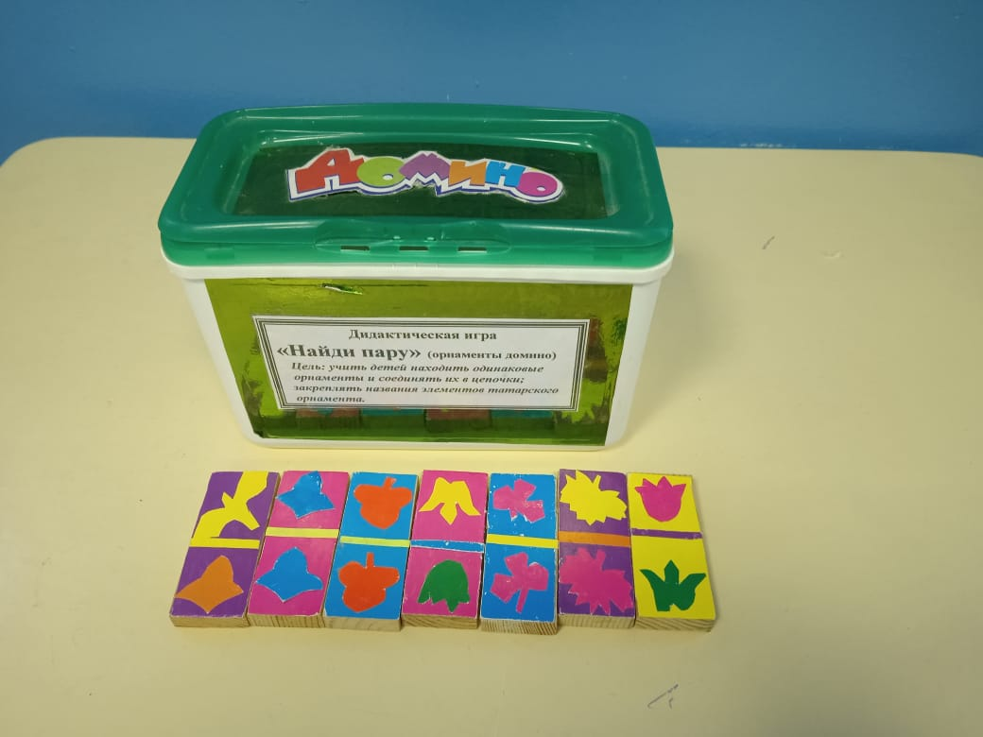
Дидактическая игра для подготовительной группы «Нади пару (орнаменты)
Цель: учить детей находить одинаковые орнаменты и соединять их в цепочки; закреплять названия элементов татарского орнамента.

Slide 3
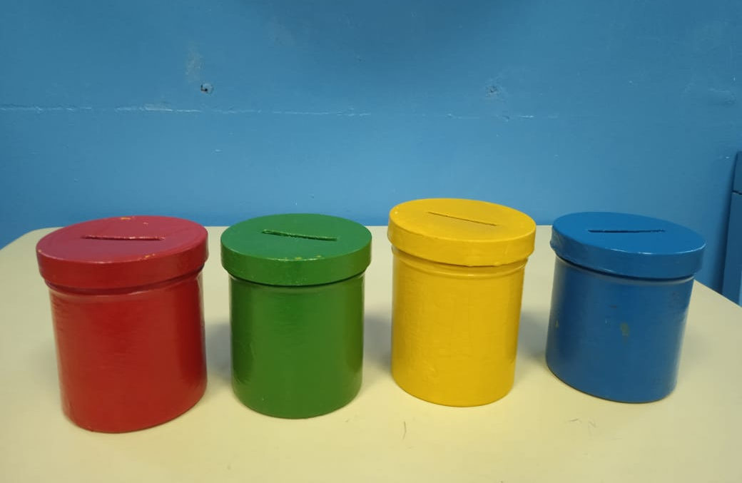
Дидактическая игра «Стиральная машинка» старшая группа
Цель: закреплять названия основных цветов, учить их правильному произношению, знакомить с разными видами одежды (платье, юбка, брюки и т. д.); пополнять словарный запас.

Slide 4
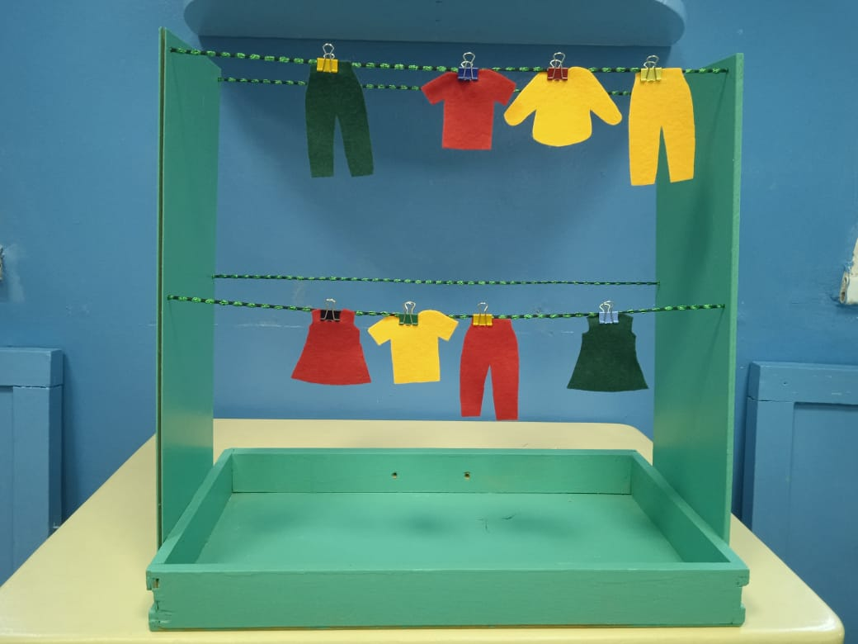
Дидактическая игра «Сушилка» для старшей группы
Цель: формировать способность называть одежду на татарском языке ; закреплять названия цветов.

Slide 5
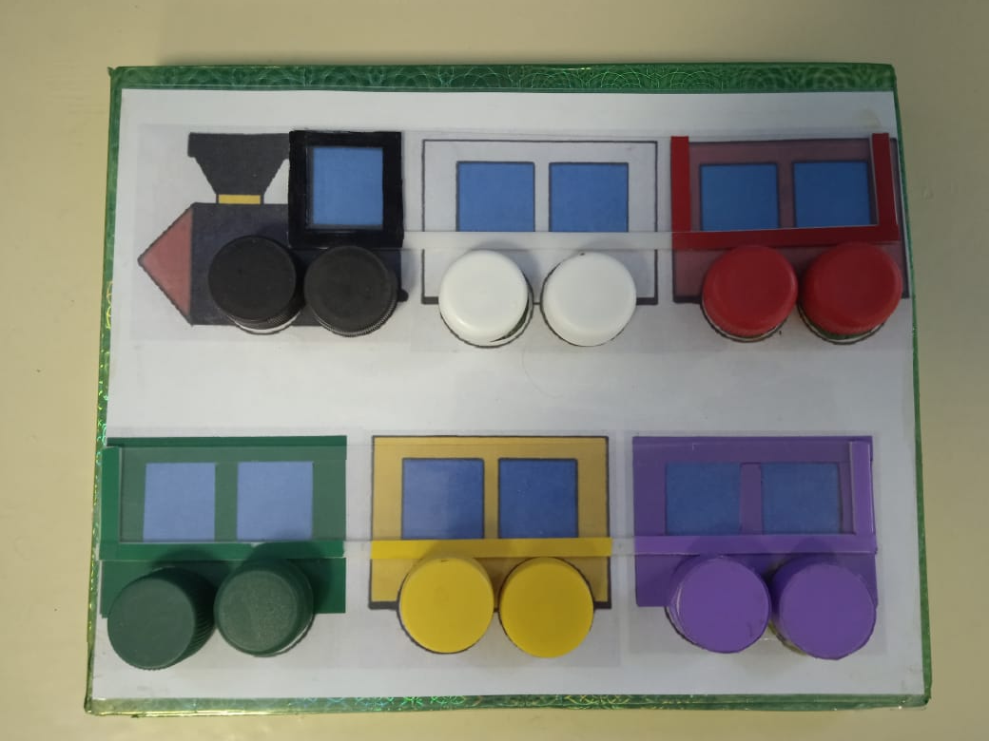
Дидактическая игра «Разноцветный поезд» старшая группа
Цель: расширять и активизировать словарь по лексической теме «Фрукты», «Животные»и т. д.; совершенствовать навыки порядкового счета.

Slide 6
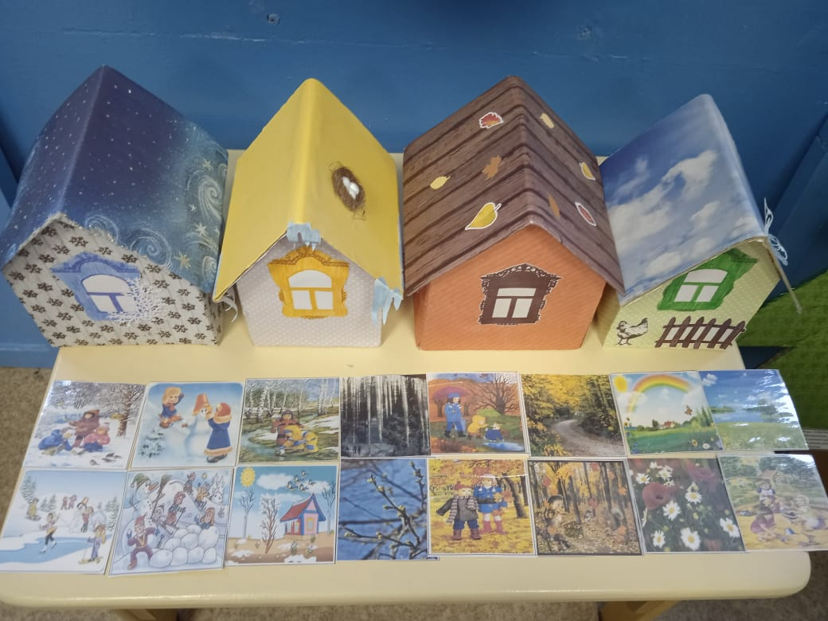
Дидактическая игра «Времена года» подготовительная группа
Цель: уметь называть времена года в определенной последовательности; упражнять детей в составлении короткого рассказа; находить соответствующие данному времени года картинки и оживлять композицию карточкам; развивать речь.

Slide 7
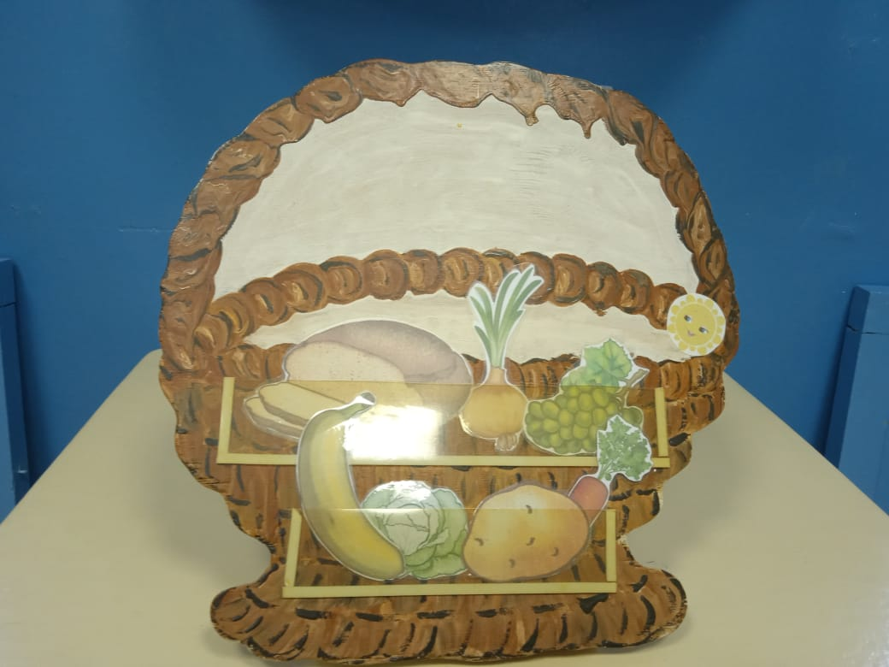
Дидактическая игра «Что в корзине?» старшая группа
Цель: развивать интерес и желание общаться на татарском языке; учить детей отвечать на вопрос «Что это?», «Что нужно?», «Какой, какая, какое?»; развивать внимание, память, речь.

Slide 8
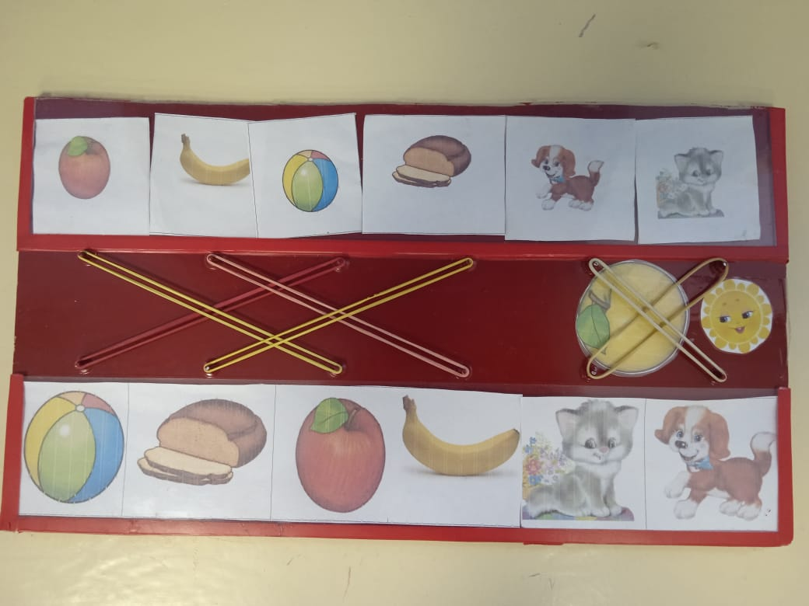
Дидактическая игра «Большой – маленький» средняя группа
Цель: закреплять умение соединять большие предметы с маленькими; уметь называть слова по теме на татарском языке.

Slide 9
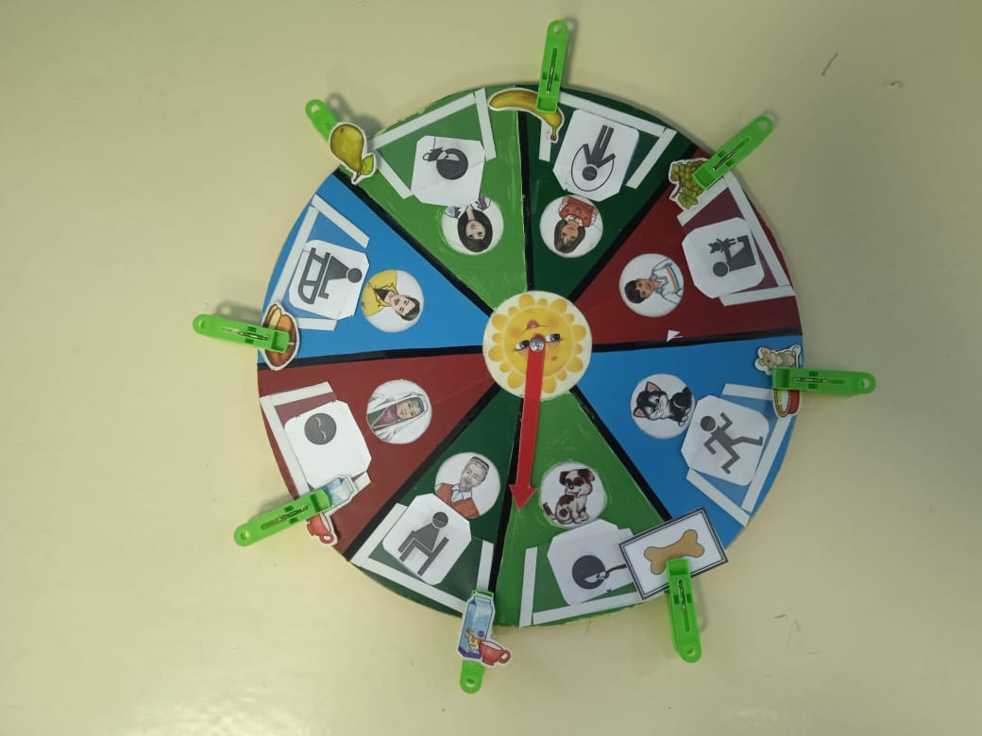
Дидактическая игра «Угости» старшая, подготовительная группа
Цель: закреплять умение называть пройденные слова на татарском языке; активизировать словарную речь.

Slide 10
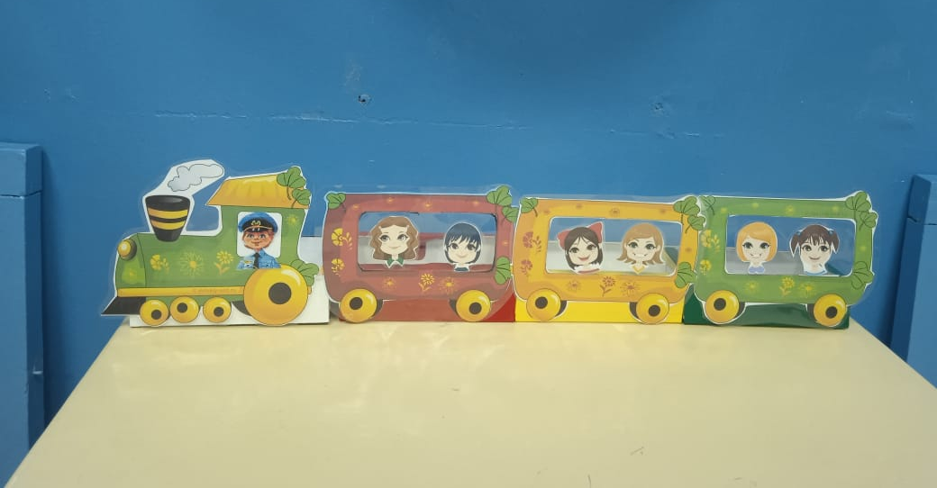
Дидактическая игра «Веселое путешествие» старшая, подготовительная
Цель: развивать навык группировать предметы по лексической теме, по цвету; развивать зрительное восприятие и внимание.

Slide 11
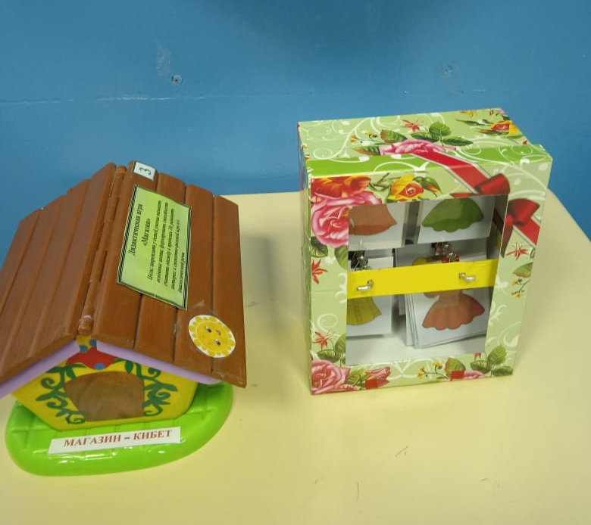
Дидактическая игра «Магазин» старшая, подготовительная группа
Цель: закреплять умение называть основные цвета и названия одежды; формировать способность считать одежду в пределах 10; развивать интерес к сюжетно – ролевой игре и к диалогической речи.

Slide 12
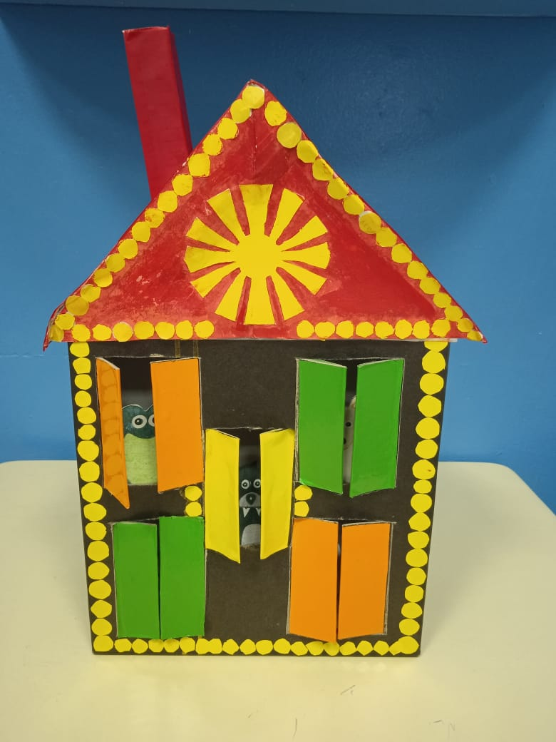
Дидактическая игра «Дом» (многофункциональный) для всех возрастов
Цель: закреплять знания детей по темам «Дом», «Семья»; вызывать интерес и желание общаться на татарском языке; учить детей правильно отвечать на вопросы.

Slide 13
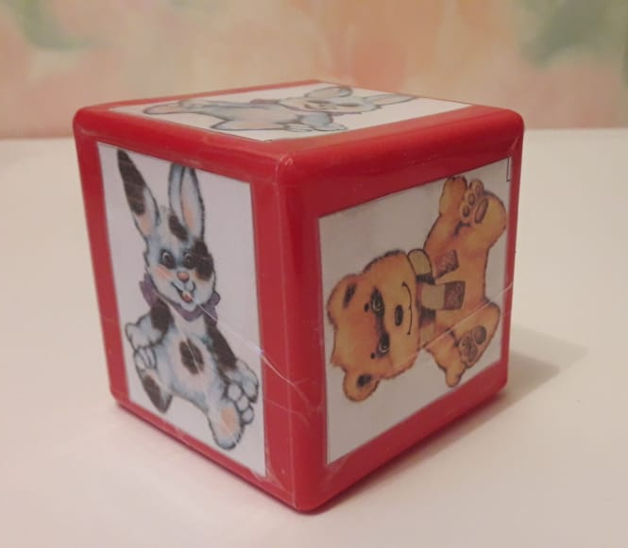
Дидактическая игра «Волшебный куб» для младшей и средней группы
Цель: для закрепления слов в соответствии с лексическим минимумом; пополнять словарный запас.

Slide 14
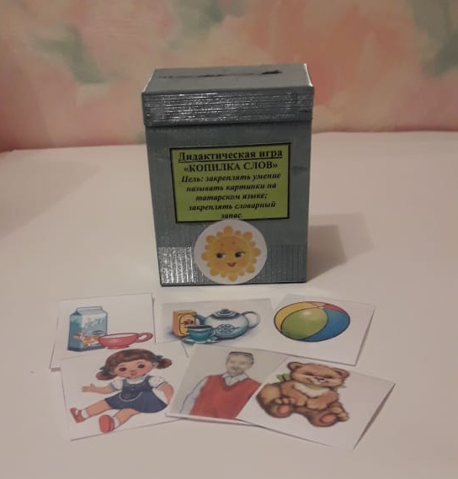
Дидактическая игра «Копилка слов» для всех возрастов
Цель: закреплять умение называть картинки на татарском языке; закреплять словарный запас.

Slide 15
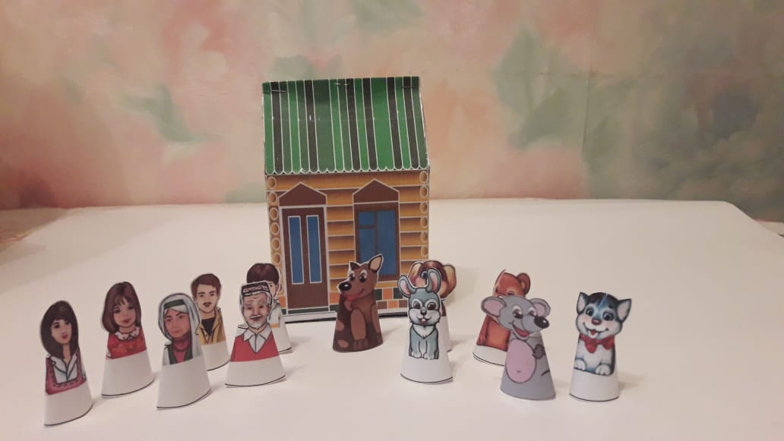
Дидактическая игра «Мой дом»
Цель: закреплять умение называть членов семьи на татарском языке, а также правильно называть диких и домашних животных; активизировать словарный запас.

Slide 16
СПАСИБО ЗА ВНИМАНИЕ.

